Slide 1
«Глобальные компетенции и креативное и мышление как компоненты функциональной грамотности»
Педагог-психолог
МБОУ «СШ № 16 им.
С.Иванова»
Кислая Т.А.

Slide 3
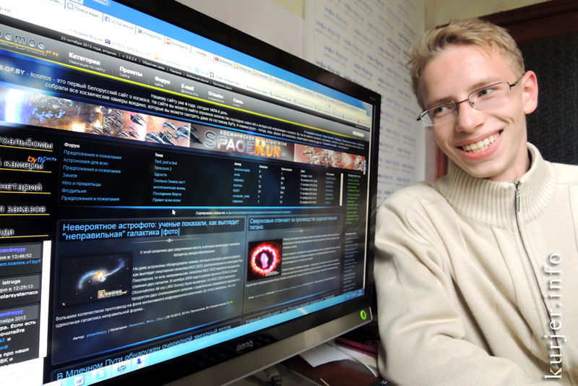
Глобальные компетенции - это
не конкретные навыки, а сочетание знаний, умений, взглядов и ценностей, применяемых при личном или виртуальном взаимодействии с людьми, которые принадлежат к иной культурной среде, и при участии в решении глобальных проблем, не имеющих национальных границ и оказывающих влияние на жизнь нынешнего и будущих поколений.

Slide 4
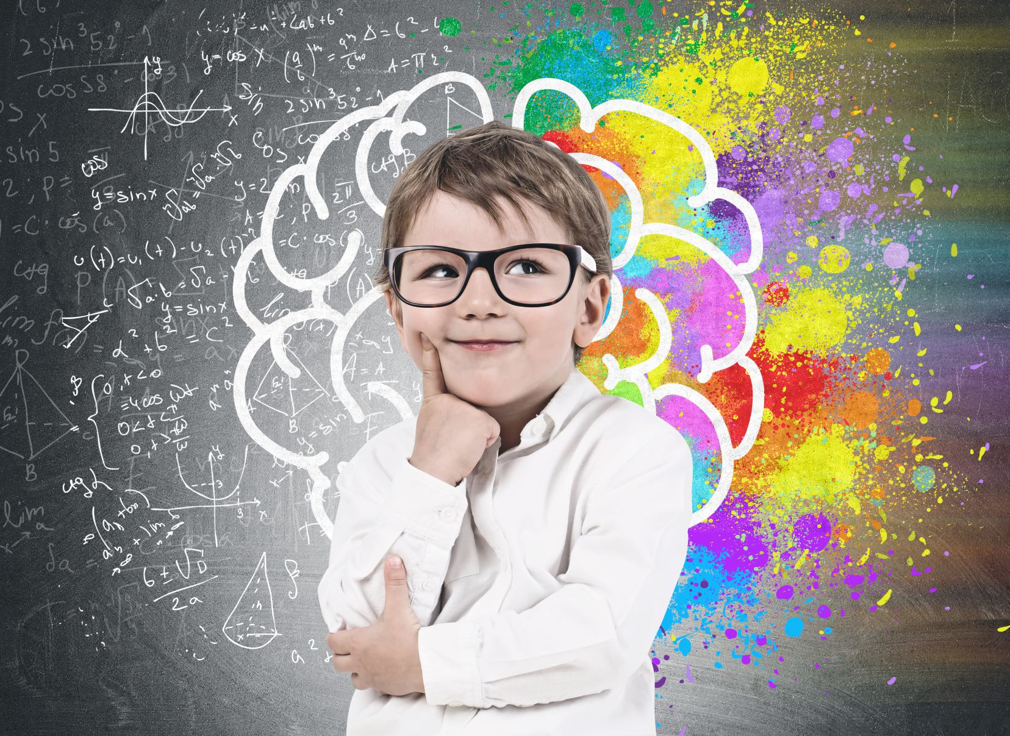
готовностью успешно взаимодействовать с изменяющимся окружающим миром
способностью строить социальные отношения;
совокупностью рефлексивных умений, обеспечивающих оценку своей грамотности, стремлением к дальнейшему образованию.
возможностью решать различные (в том числе нестандартные) учебные и жизненные задачи;

Slide 5
Креативное мышление- это
КРЕАТИВНОЕ МЫШЛЕНИЕ
Компонент функциональной грамотности, под которым понимают умение человека использовать свое воображение для выработки и совершенствования идей, формирования нового знания, решения задач с которыми он не сталкивался раньше.
На креативность в образовании можно посмотреть с двух сторон.
Применительно к учителям — это способность не просто передать знания, но и создать увлекательный опыт.
Ученики же проявляют её, решая задачи неординарным образом.

Slide 6
Для развития креативности у детей следует решить следующие задачи:
Научить находить решения в нестандартных ситуациях;
Научить анализировать сложившуюся проблемную ситуацию с разных сторон;
Развивать оригинальность мыслительной деятельности;
Развивать свойства мышления, необходимые для плодотворной дальнейшей работы.

Slide 7
ГЛОБАЛЬНЫЕ КОМПЕТЕНЦИИ. ПРИМЕРЫ ЗАДАНИЙ
Знаешь ли ты что-нибудь об этих странах? Расскажи!
_______________________________________________________________________________________________________________________________________________________________________________________________________________
Какую из этих стран тебе приходилось видеть? Какую хотел бы посетить? Почему?
____________________________________________________________________________________________________________________________________________________________________________________________________________________________________________________________________________________________________________________________

Slide 8
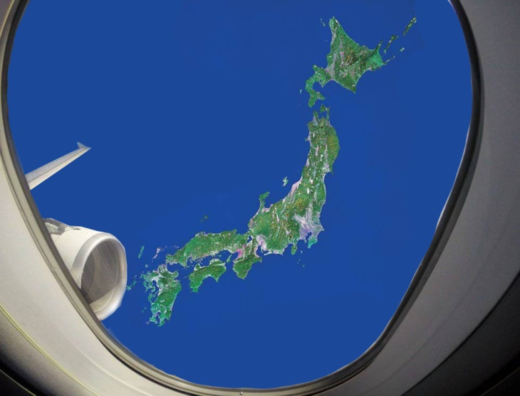
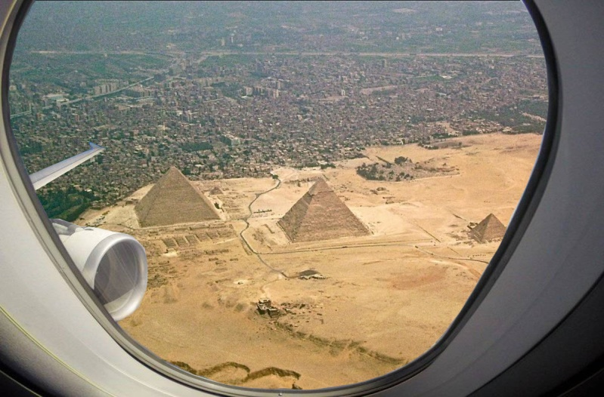
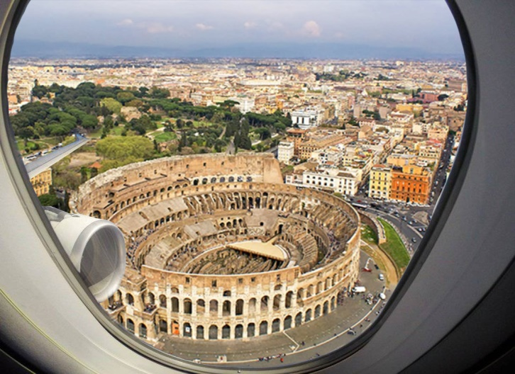
Рассмотри иллюстрации. Как ты думаешь, в какие страны приземлятся самолёты? Прочитай описание и запиши название страны рядом с рисунком?

Slide 9
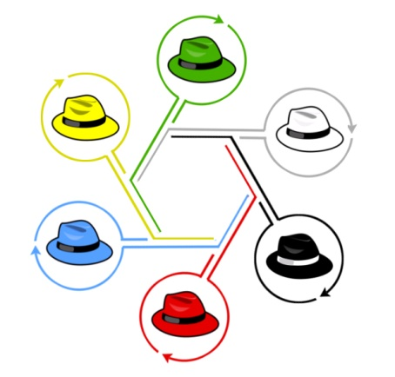
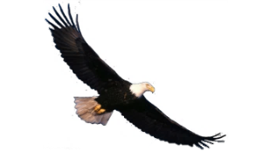
МЕТОДЫ И ПРИЕМЫ ДЛЯ РАЗВИТИЯ КРЕАТИВНОГО МЫШЛЕНИЯ
МЕТОД «МОЗГОВОЙ ШТУРМ».
Автор – Алекс Осборн.
ТЕХНИКА «ДРУДЛЫ».
Автор – Роджер Прайс
МЕТОД «ШЕСТЬ ШЛЯП».
Автор – Эдвард де Боно.
МЕТОД «СИНЕКТИКА».
Автор – Уильям Гордон

Slide 10
В каждом человеке спит гений. И с каждым днём - всё крепче и крепче

